Slide 1
PRESENTATION
건강 삼총사
1조 _ 박민정, 서대훈, 손지호

Slide 2
INDEX
01
프로젝트 배경
02
팀 구성 및 역할
03
수행절차 및 방법
04
수행결과
05
느낀 점

Slide 3
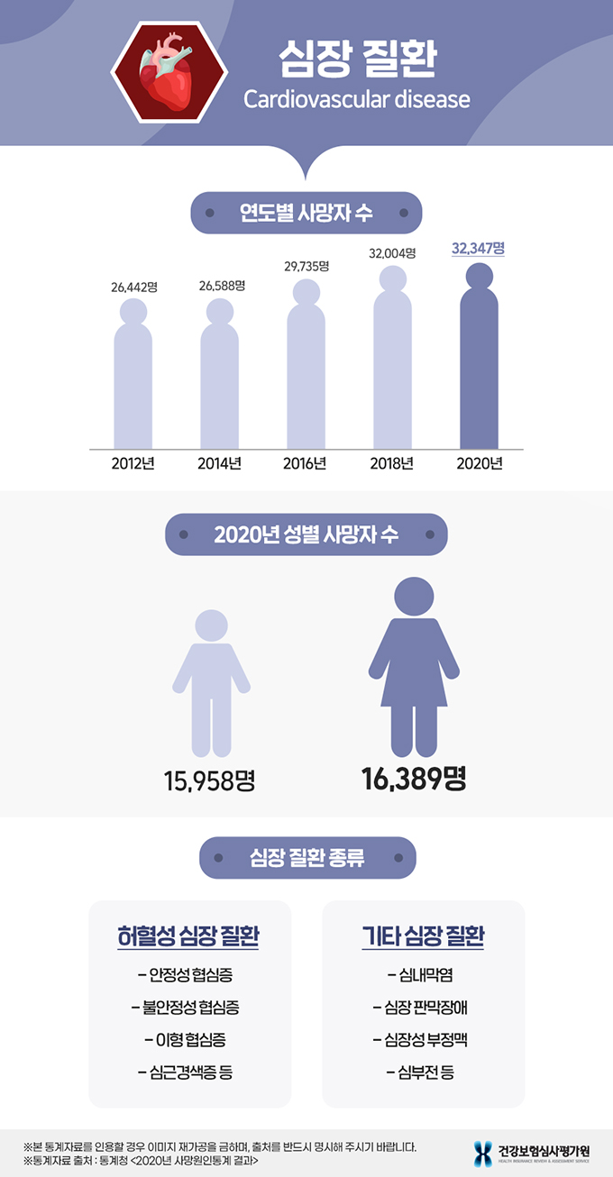
01 프로젝트 배경
심장 질환 사망자 수
우리나라 사망원인 2위이다.
사망자 수가 점점 증가하는 추세이다.

Slide 4


01 프로젝트 배경
심장 질환 위험성
심근경색
심장 질환이 일어나는 특성을 파악해서 분류를 해보자!!
심근경색환자는 병이 재발하거나 뇌졸중 발생 가능성이 높다.
완치가 불가능하다
초기 사망률은
골든타임을 놓칠 시 사망률이 급증한다.
+ 추가 내용

Slide 5
02 팀 구성 및 역할
박민정
서대훈
손지호
주제 선정 및 자료조사
전처리 진행
시각화
모델링 진행
자료 및 결과 취합
발표자료 작성
주제 선정 및 자료조사
전처리 진행
모델링 진행
발표자료 작성
주제 선정 및 자료조사
전처리 진행
모델링 진행
발표자료 작성

Slide 6
03 수행절차 및 방법_BRFSS
데이터 특성
2021 BRFSS(The Behavioral Risk Factor Surveillance System)
2021년 미국 CDC에서 438692명을 대상으로 시행한 건강 관련 전화 설문 조사 결과
각 인물의 특성, 기저질환, 심근경색(myocardial infarction) 여부를 추출함
데이터 특성

Slide 7
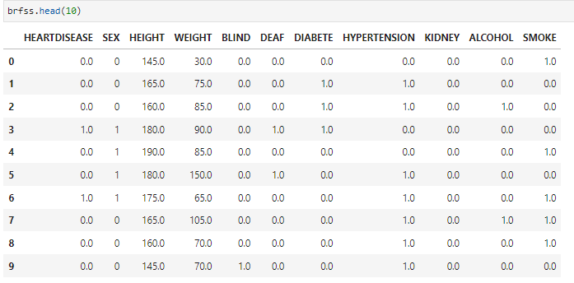
03 수행절차 및 방법_BRFSS
데이터 전처리
2021 BRFSS(The Behavioral Risk Factor Surveillance System)
2021년 미국 CDC에서 438692명을 대상으로 시행한 건강 관련 전화 설문 조사 결과
각 인물의 특성, 기저질환, 심근경색(myocardial infarction) 여부를 추출함
HEARTDISASE | 1 : YES, 0 : NO / 7, 9 : np.nan
SEX | M, F
HEIGHT | cm
WEIGHT | kg
BLIND | 1 : YES, 0 : NO / 7, 9 : np.nan
DEAF | 1 : YES, 0 : NO / 7, 9 : np.nan
DIABETE | 1 : YES, 0 : NO / 7, 9 : np.nan
HYPERTENSION | 1 : YES, 0 : NO / 7, 9 : np.nan
KIDNEY | 1 : YES, 0 : NO / 7, 9 : np.nan
ALCOHOL | 0 : 마시지 않는다, 1 : 마신다
SMOKE | 0 : 피운 적 없다, 1 : 피운 적 있다

Slide 8
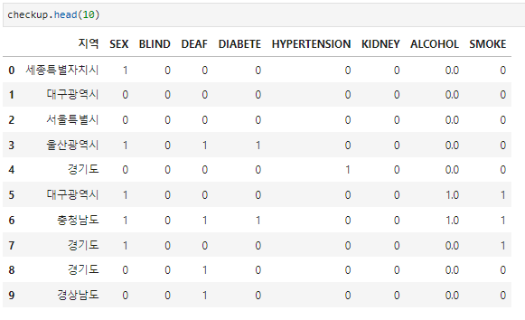
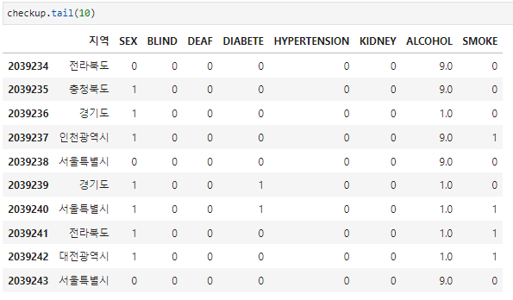
03 수행절차 및 방법_건강 검진 정보
데이터 수집
2. 개인 건강 정보_checkup
우리나라 국민 건강 정보
국민건강보험공단_건강검진정보 API 사용
어느 지역에 거주하는지, 성별이 무엇인지, 질병 유무를 나타내는 자료
결측치는 모두 제거
지역
기준 : 시도
서울, 부산, 인천, 대구, 광주 대전, 울산, 경기, 강원, 충북, 충남, 전북, 전남, 경북, 경남, 제주
SEX
1 : 남자, 2 : 여자
BLIND
0 : 시력이 정상, 1 : 양안 중 하나 이상이 실명
DEAF
0: 청력이 정상, 1 : 청력이 비정상
DIABETE
0 : 당뇨병이 아님, 1 : 당뇨병임
HYPERTENSION
0 : 고혈압이 아님, 1 : 고혈압
KIDNEY
0 : 신장이 건강함, 1 : 신장 질환
ALCOHOL
0 : 마시지 않는다, 1 : 마신다, 9 : 결측치
SMOKE
0 : 피운 적 없다, 1 : 피운 적 있다

Slide 9
03 수행절차 및 방법_건강 검진 정보
데이터 전처리
2. 개인 건강 정보_checkup
우리나라 국민 건강 정보
국민건강보험공단_건강검진정보 API 사용
어느 지역에 거주하는지, 성별이 무엇인지, 질병 유무를 나타내는 자료
결측치는 모두 제거
지역
기준 : 시도
서울, 부산, 인천, 대구, 광주 대전, 울산, 경기, 강원, 충북, 충남, 전북, 전남, 경북, 경남, 제주
SEX
1 : 남자, 2 : 여자
BLIND
0 : 시력이 정상, 1 : 양안 중 하나 이상이 실명
DEAF
0: 청력이 정상, 1 : 청력이 비정상
DIABETE
0 : 당뇨병이 아님, 1 : 당뇨병임
HYPERTENSION
0 : 고혈압이 아님, 1 : 고혈압
KIDNEY
0 : 신장이 건강함, 1 : 신장 질환
ALCOHOL
0 : 마시지 않는다, 1 : 마신다, 9 : 결측치
SMOKE
0 : 피운 적 없다, 1 : 피운 적 있다

Slide 10
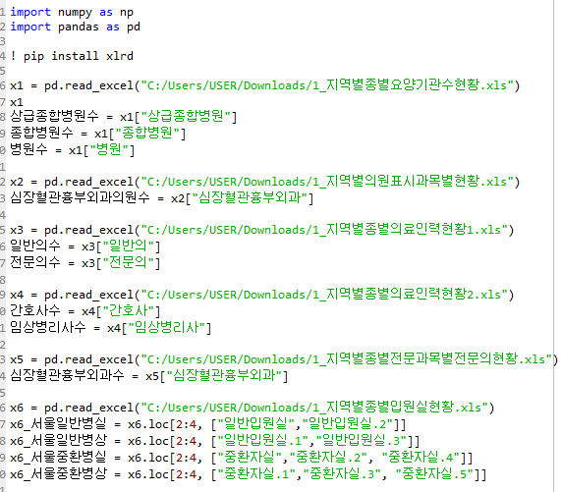
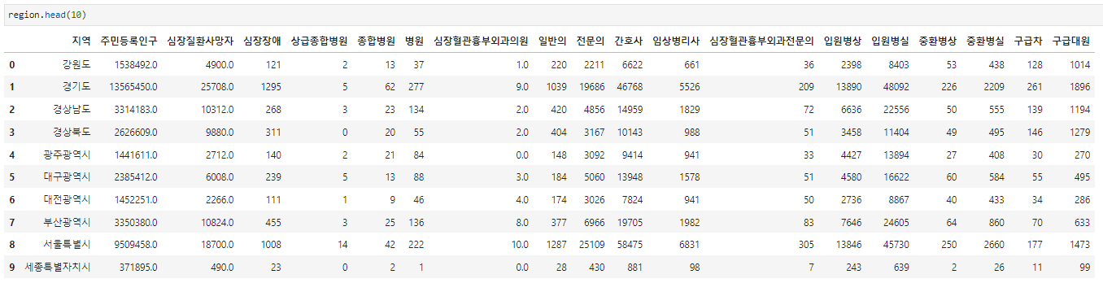
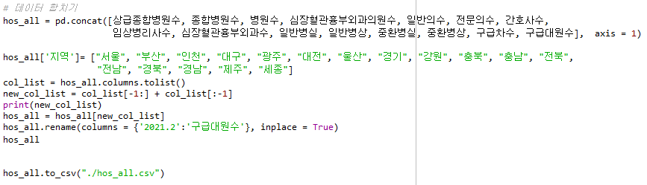
03 수행절차 및 방법_지역별 의료수준
데이터 수집
3. 지역별
지역별 의료기관 현황
전체 질병 의료기관 현황 자료 중 심장질환과 관련된 index만을 추출
전체 기관수 자료 중 ‘상급종합병원, 종합병원, 병원’ index만을 추출
전체 인력현황 자료 중 심장질환과 관련된 index만을 추출
전체 병상 수 자료 중 일반/중환 병상, 병실 index만을 추출
개별적으로 자료 추출 후 하나의 데이터베이스로 만듦

Slide 11
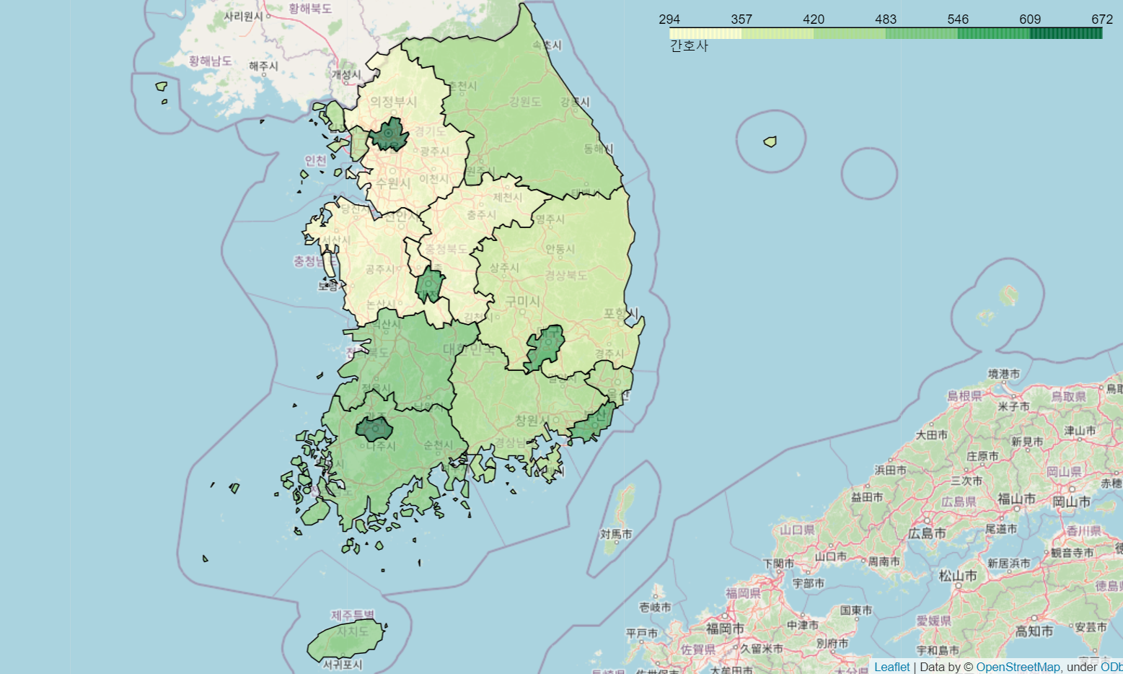
03 수행절차 및 방법
시각화
시각화

Slide 12
04 수행결과
SUBTITLE
SUBTITLE
SUBTITLE
CONTENT
CONTENT
CONTENT

Slide 13
05 향후 과제
SUBTITLE
CONTENT

Slide 14

06 느낀점
SUBTITLE

Slide 15
04 CONTENT
SUBTITLE

Slide 16
END

